Slide 1
图像文本定位

Slide 2
目标：实现图像文本行定位，以便输入基于文本行的ocr识别模型
数据集处理：批量生成多语言混合图片，获得bounding box坐标
模型搭建
训练结果

Slide 3
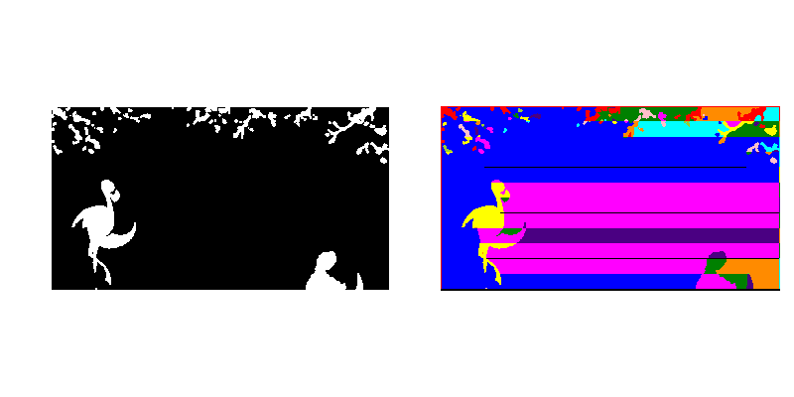
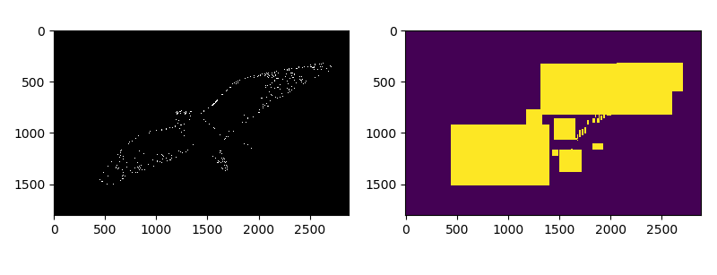
数据集生成
Step1
获取图像中适合放置文本的位置信息
灰度图膨胀>>ostu二值化>>获取行连通区域（文本线划分）
（尝试了canny边缘提取，获取凸包等方法，但产生的连通区域过于细碎）
Notes:
考虑到现在ocr定位模型普遍采用复杂背景下文字作为训练集，以满足各种识别需求。我从网上下载一批背景图片。

Slide 4
Step2 获取文本语料
中文：维基百科数据集 英文： 美国当代英语语料库（COCA）
Latex公式： 利用正则表达式从arXiv 论文中提取
对latex公式进行标准化处理，如用标准表达式替换自定义函数
\newcommand{\uind}[2]{^{#1_1 \, ... \, #1_{#2}} }
\def\Disc{\mop{Disc}}

Slide 5
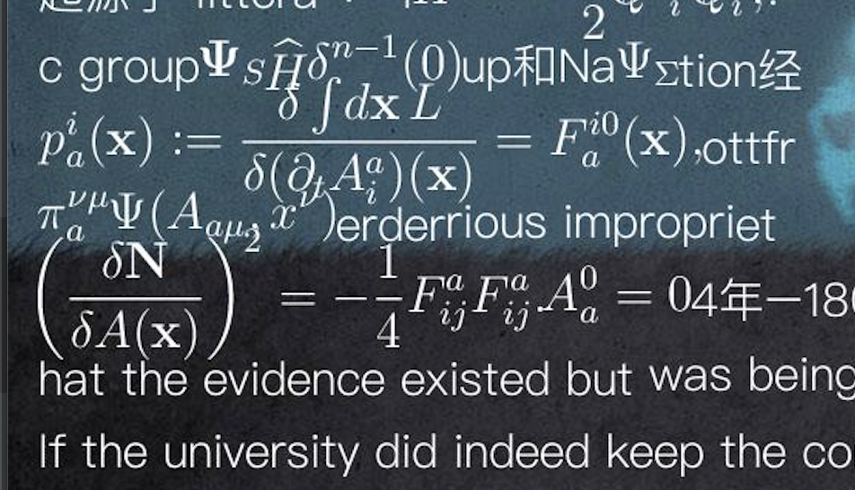
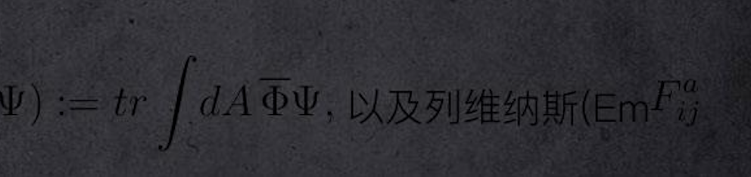
STEP3 ：在图像上添加文字
利用掩膜运算进行背景与latex公式的合成
跟据文字，背景图片信息及引入随机变量，如文字颜色，词句长短，行间距等

Slide 6
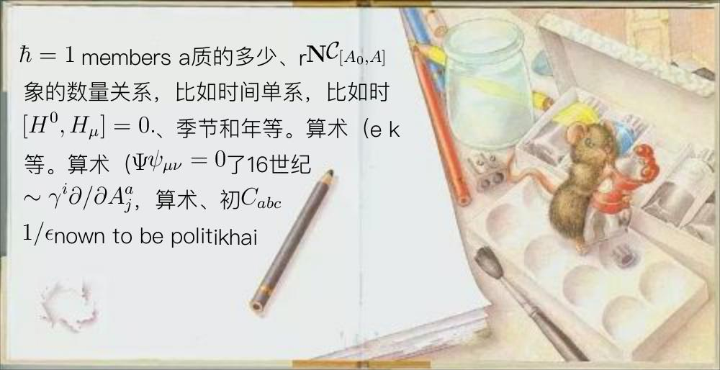
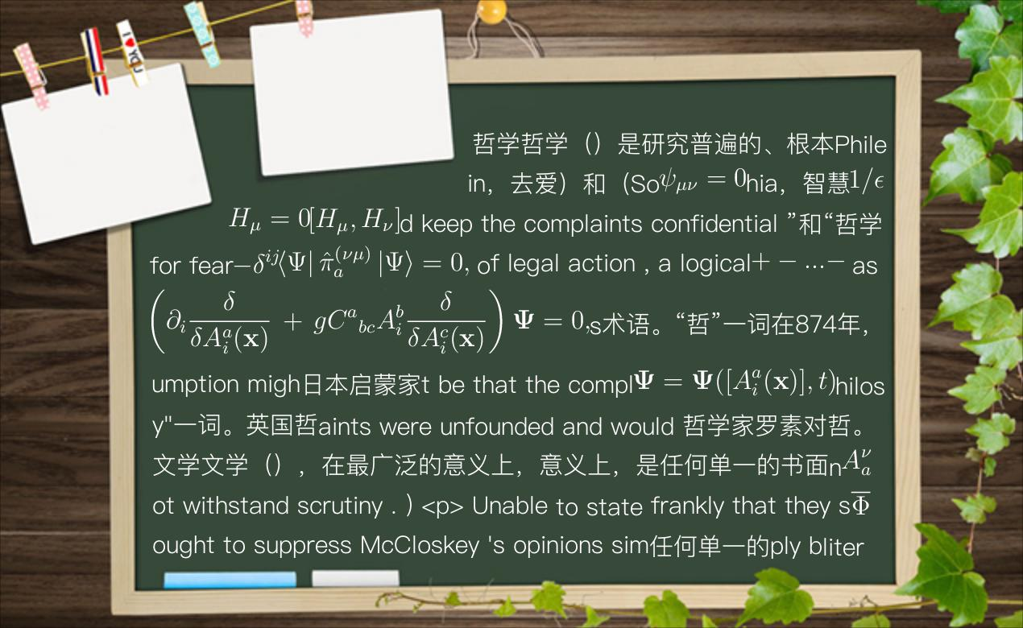
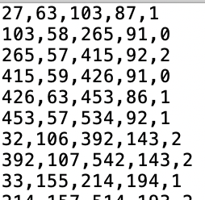

Slide 7
文本检测模型
文本检测可以看成特殊的目标检测，文本检测要求较高，需要正确检出需要覆盖整个文本长度。
运用CTPN网络进行文本检测
文本检测具体实现流程包含三个部分检测小尺度文本框，循环连接文本框，文本行边细化

Slide 8
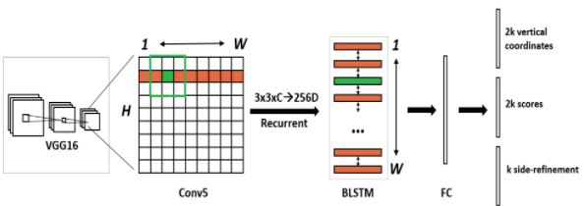
首先，使用VGG16作为提取特征，得到conv5_3的特征作为feature map，
然后在这个feature map上做滑窗，窗口大小是3×3。也就是每个窗口都能得到一个长度为3×3×C的特征向量。这个特征向量将用来预测和9个anchor之间的偏移距离
将上一步得到的特征输入到一个双向的LSTM中，学习序列特征，然后接一个全连接层，准备输出。

Slide 9
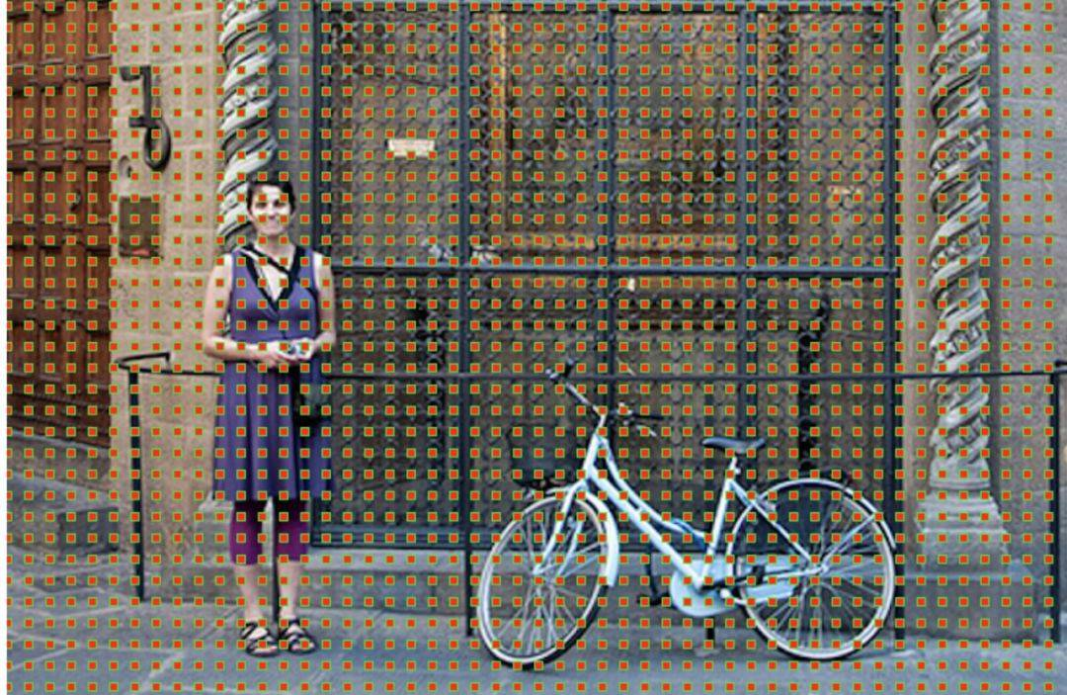
anchor
图片可能是不同尺寸和比例的，因此训练一个可以直接准确预测原始坐标的模型比较复杂。
在图像上固定锚点，每个锚点对应一组anchor，这组anchor在之后目标位置的预测中用作参考anchor ，预测参考anchor的偏移量，和anchor score(是否包含文本)。

Slide 10
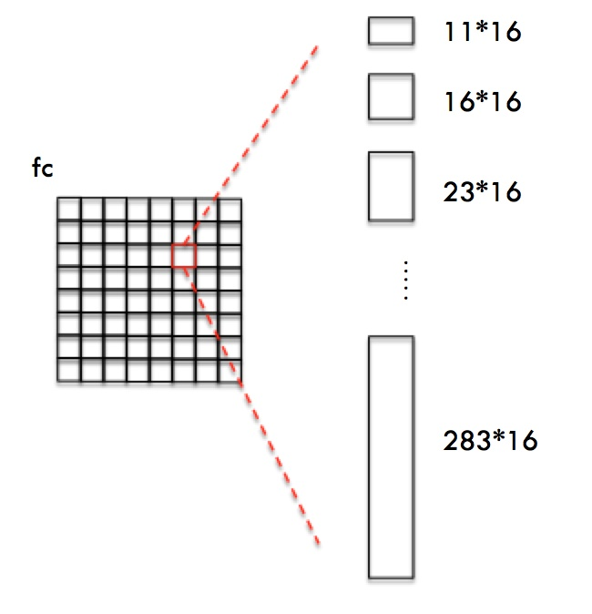
由于文本的长度是不固定，如果采用通用目标检测的方法，将会面临一个问题：如何生成好的text proposal．因此该模型只预测文本的竖直方向上的位置，水平方向的位置不预测。与faster rcnn中的anchor类似，但是不同的是，vertical anchor的宽度都是固定好的了，而高度从11像素到273像素(每次除以0.7)变化的。在卷积网络得到的feature map上一个值对应了原图像16个像素，每个点得到的特征向量反映的是该点与一组以这个点为中心的anchor之间的关系。

Slide 11
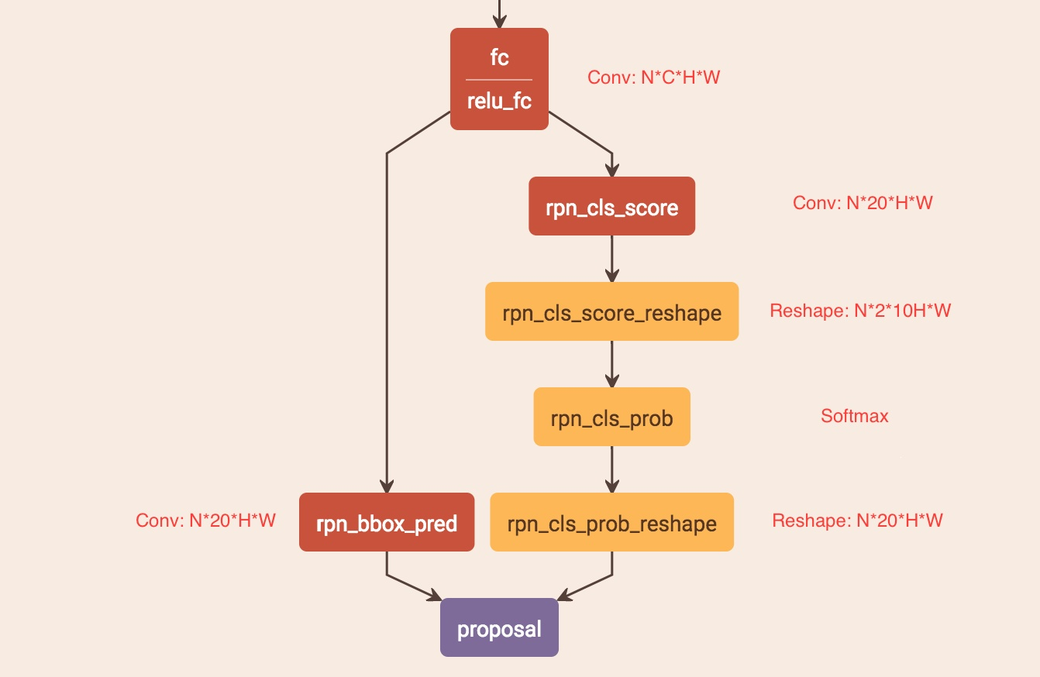
区域建议网络(Region Proposal Networks)
CTPN通过CNN和BLSTM学到一组“空间 + 序列”特征后，在"FC"后接入RPN网络，分为两个分支：
左边分支用于bounding box regression。由于 feature map每个点配备了9个Anchor，同时只回归中心y坐标与高度2个值，所以bbox_prediction分支有18个channels
右边分支用于Softmax分类Anchor是否属于文本区
最后Proposal Layer综合anchor的预测偏移量和参考anchor生成预测的anchor。并利用anchor得分， 计算出proposal。使用一个标准的非极大值抑制算法来滤除多余的text proposal。

Slide 12
文本线构造
每两个相近的proposal组成一个pair，合并不同的pair直到无法再合并为止（没有公共元素）
判断两个proposal，Bi和Bj组成pair的条件：
Bj->Bi， 且Bi->Bj。（Bj->Bi表示Bj是Bi的最好邻居）
Bj->Bi条件：Bj是Bi的邻居中距离Bi最近的，且该距离小于50个像素。Bj和Bi的vertical overlap大于0.7

Slide 13
Loss function
对锚点随机采样，构成大小为 256 的 mini batch。（由128个前景ancho和128个背景anchor组成) 以 mini batch 筛选出来的锚点和二进制交叉熵（binary cross entropy）来计算分类损失。然后它只用那些标记为前景的 mini batch 锚点来计算回归损失。
（样本标签：根据将文本行四个坐标顶点，切分成宽约为16像素的一组bounding box。）

Slide 14
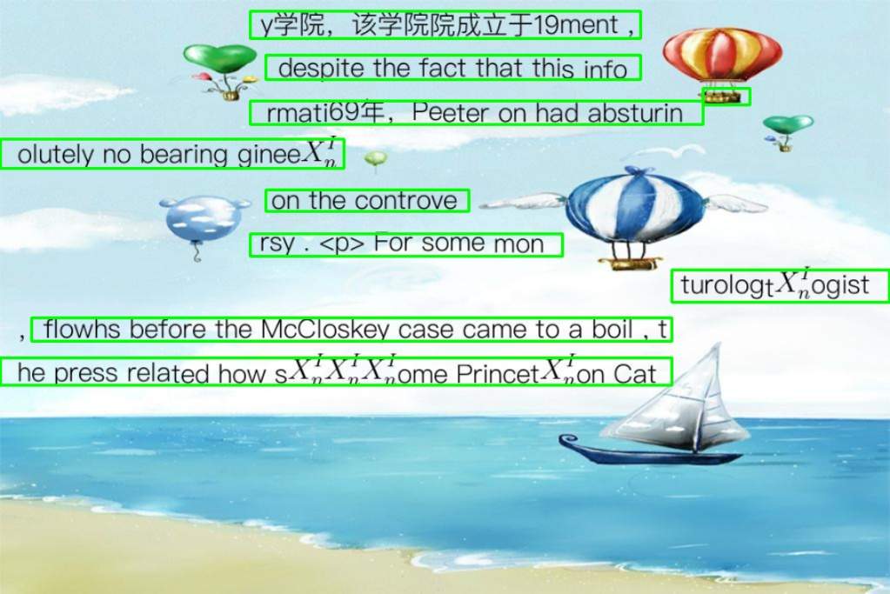
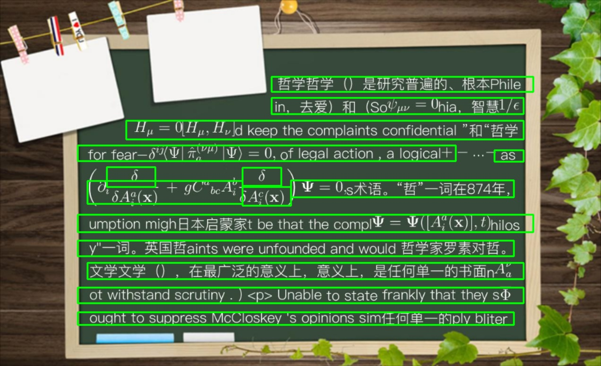
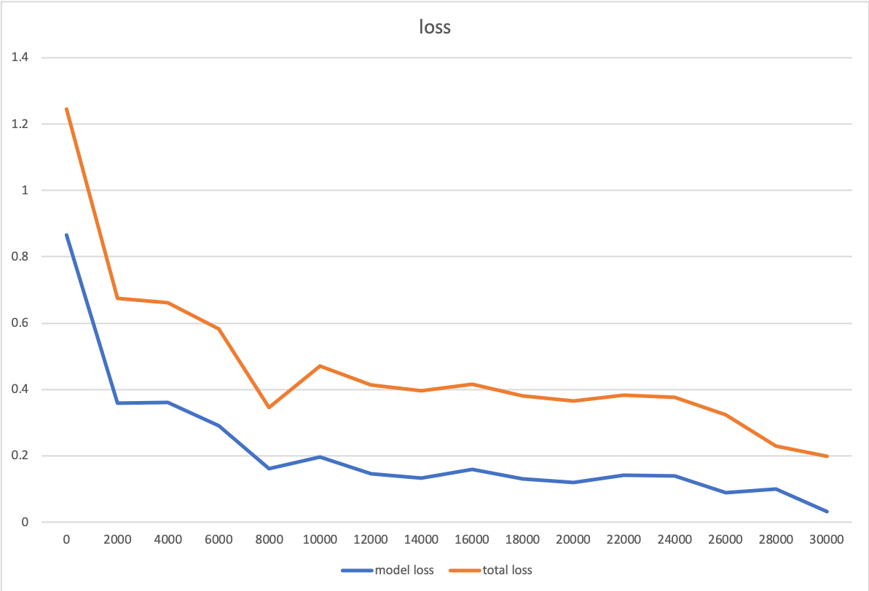
训练结果

